Slide 1


Java For Intermediate :
(Multimedia Pada Java)
Universitas Gunadarma
Lembaga Pengembangan Komputer
Anugerah Cahaya Utama

Slide 2
Materi Presentasi
Panduan Activity

Slide 3
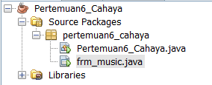
Panduan Activity (Struktur Activity)

Slide 4
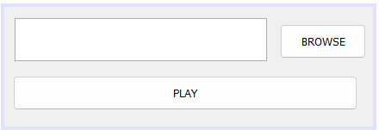
Panduan Activity (Design)

Slide 5
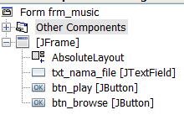
Panduan Activity (Penamaan Variabel)

Slide 6
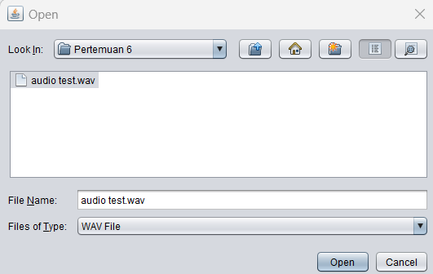
Panduan Activity (Output mencari File Suara)

Slide 7
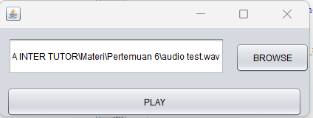
Panduan Activity (Output File Suara Terload)

Slide 8
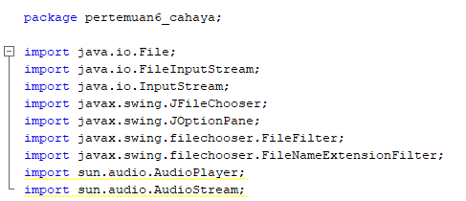
Panduan Activity (Codingan Import)

Slide 9
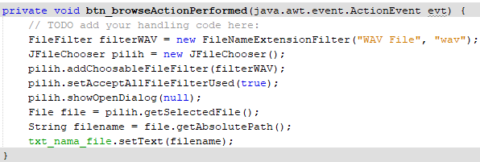
Panduan Activity (Codingan btn_browse)

Slide 10
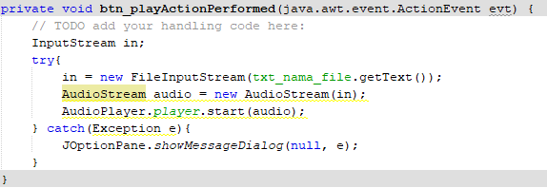
Panduan Activity (Codingan btn_play)

Slide 11
Panduan Activity (Screenshot)
Design
Codingan imports, btn_browse, btn_play
Output mencari file suara
Output file suara terload

Slide 12

Thank You
https://vm.lepkom.gunadarma.ac.id/
cahayoyo@gmail.com
Anugerah Cahaya Utama
Pert6_Act1_Anugerah Cahaya Utama_10120171
F1221006

